Slide 1
Slik oppretter du en digital innsamling💰

Slide 2
https://digitalinnsamling.kreftforeningen.no/
Velg innsamlingen du vil støtte
Klikk «Start en innsamling»

Slide 3
Velg om du ønsker å starte privat- eller gruppeinnsamling.
Velger du å starte en gruppeinnsamling kan andre slutte seg til gruppen din og sette egne innsamlingsmål som bidrar til å nå det overordnede målet.

Slide 4
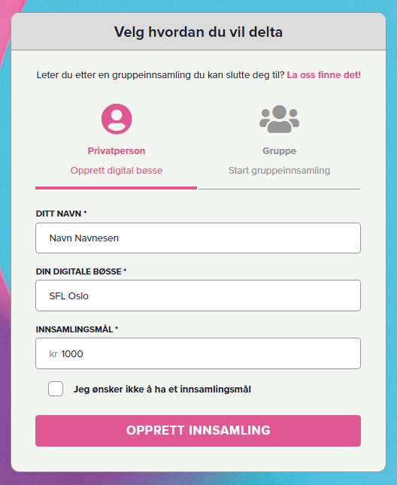
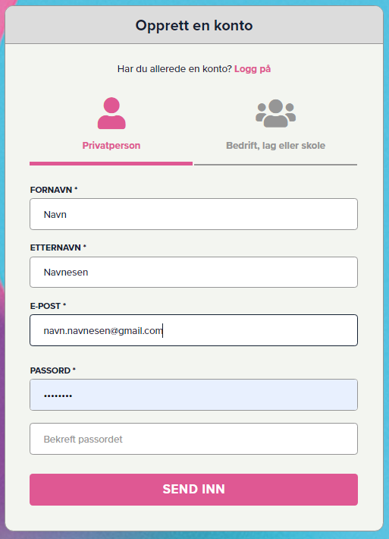
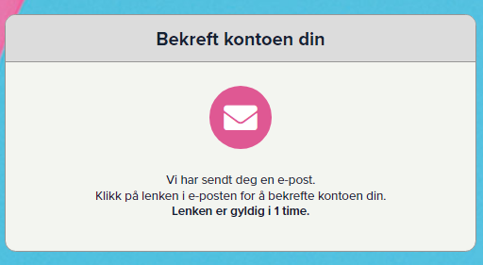
Innsamling for privatperson
NB! Sjekk spamfilter
Dersom du ikke er innlogget i systemet eller har en konto fra før, vil du bli bedt om å opprette en ny bruker. Følg trinnene og sjekk epost/spamfilter for bekreftelsesmail.

Slide 5
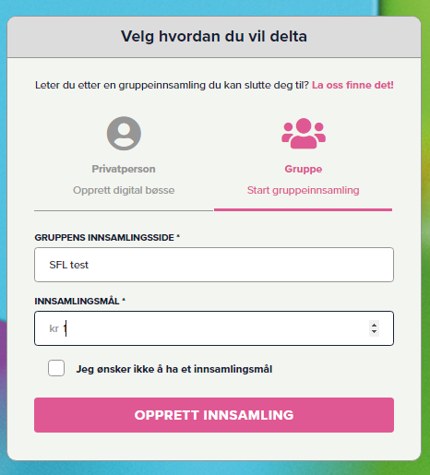
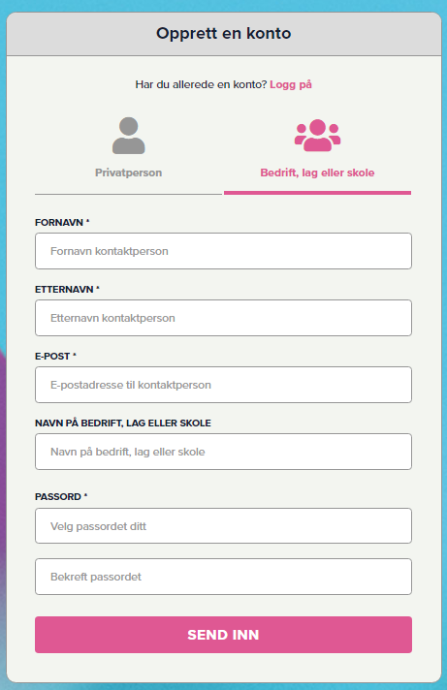
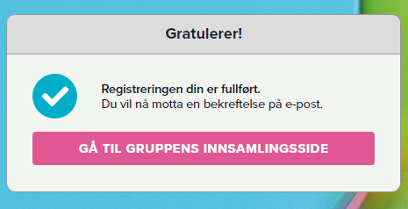
Innsamling for gruppe
NB! Sjekk spamfilter
Dersom du ikke er innlogget i systemet eller har en konto fra før, vil du bli bedt om å opprette en ny bruker. Følg trinnene og sjekk epost/spamfilter for bekreftelsesmail.

Slide 6
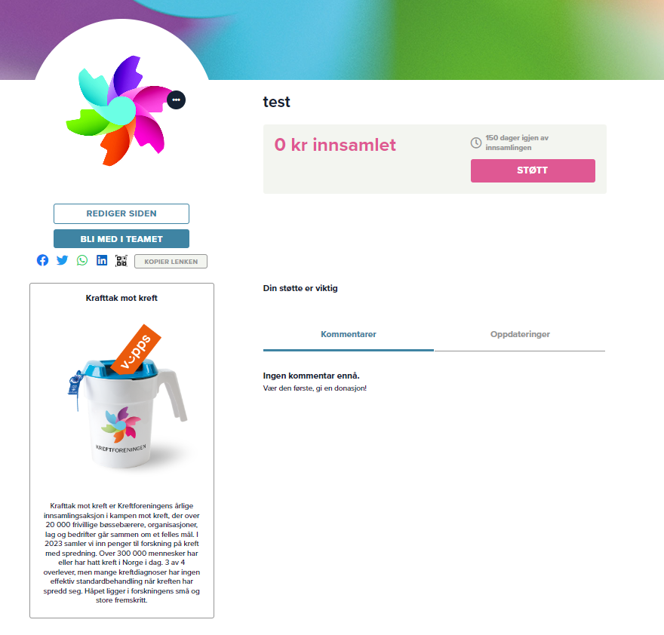
Når brukeren er bekreftet vil du se innsamlingen under «dine innsamlinger»
Klikk deg inn på «rediger siden» og tilpass innholdet på bøssen

Slide 7
Velg en tittel som inneholder hvilket sted bøssen hører til. For eksempel: «Stafett for livet – Fredrikstad»
Velg en egnet sluttdato. Dersom sluttdato ikke presiseres vil innsamlingen få en dato 365 dager frem i tid
Legg inn en passende tekst

Slide 8
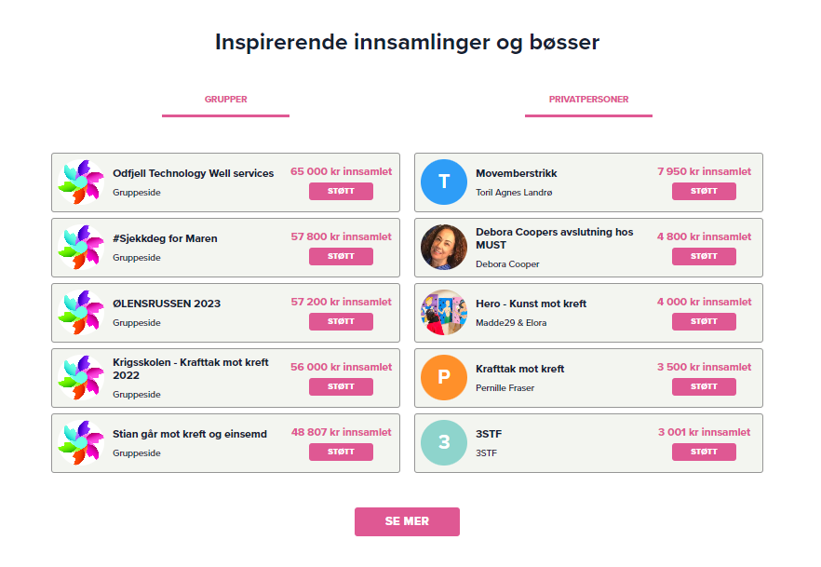
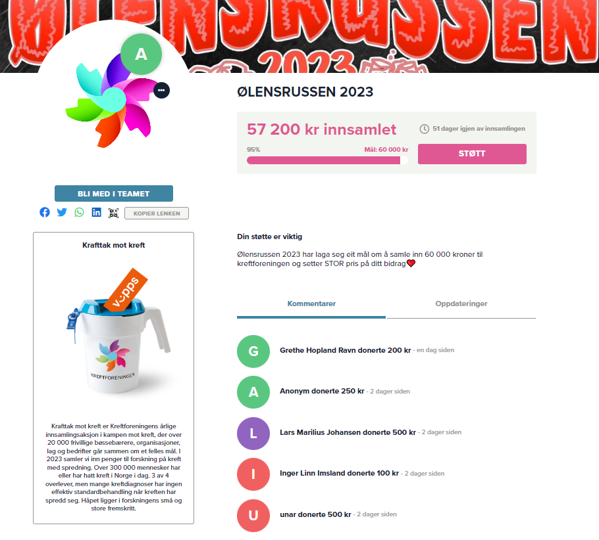
Bli med i en gruppeinnsamling
For å bli med i en allerede opprettet gruppeinnsamling må man velge den aktuelle bøssen og klikke på «bli med i teamet»

Slide 9
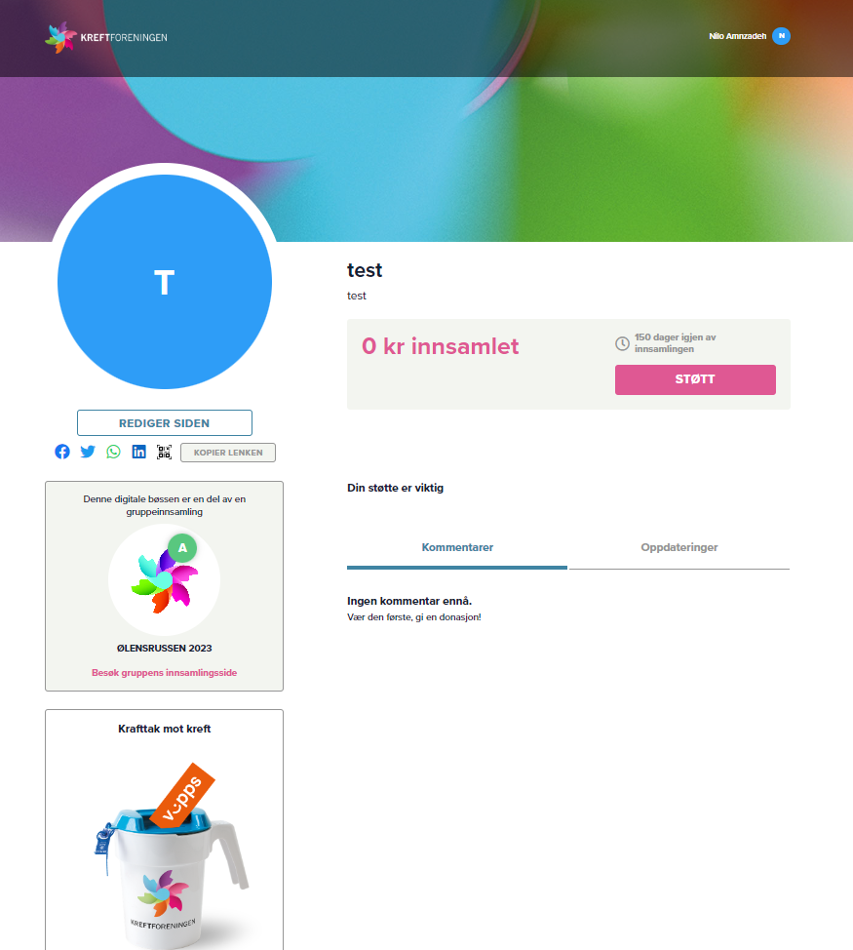
Her vil man få mulighet til å opprette sin egen innsamling og følge med på sitt bidrag inn til den overordnede innsamlingen. Innsamlingen vil også ha en egen URL som kan deles videre.
Her kan man tydelig se hvilken gruppeinnsamling bøssen er en del av.

Slide 10
Lykke til!

